Slide 1




TRƯỜNG TIỂU HỌC ……
CHÀO MỪNG QUÝ THẦY CÔ
VỀ DỰ GIỜ THĂM LỚP
Môn Tiếng Việt lớp 3
BÀI VIẾT 2: LÀM ĐƠN THAM GIA CÂU LẠC BỘ THỂ THAO
Giáo viên:
Lớp: 3

Slide 3
Thứ……ngày…..tháng…..năm…….
TIẾNG VIỆT
Bài viết 2: LÀM ĐƠN THAM GIA CÂU LẠC BỘ THỂ THAO
1. Hãy nói về một câu lạc bộ thể thao mà em biết.
a, Đó là câu lạc bộ của trường hay của nơi em ở?
b, Câu lạc bộ đó có những môn thể thao nào?
b, Em muốn chơi môn thể thao nào?

Slide 4
Thứ……ngày…..tháng…..năm…….
TIẾNG VIỆT
Bài viết 2: LÀM ĐƠN THAM GIA CÂU LẠC BỘ THỂ THAO
1. Hãy nói về một câu lạc bộ thể thao mà em biết.
HS 1: Bạn sẽ giới thiệu câu lạc bộ thể thao của trường hay của địa phương bạn?
HS 2: Tớ sẽ giới thiệu câu lạc bộ của trường mình.
HS 1: Câu lạc bộ của trường có những môn thể thao nào?
HS 2: Câu lạc bộ của trường có các môn cầu lông, bóng đá, bóng rổ, võ.
HS 1: Bạn muốn chơi môn thể thao nào?
HS 2: Tớ muốn chơi cầu lông.

Slide 5
Thứ……ngày…..tháng…..năm…….
TIẾNG VIỆT
Bài viết 2: LÀM ĐƠN THAM GIA CÂU LẠC BỘ THỂ THAO
Chia sẻ bài viết trước lớp.
Chúng ta cùng nhau chia sẻ bài viết của mình trước lớp

Slide 6
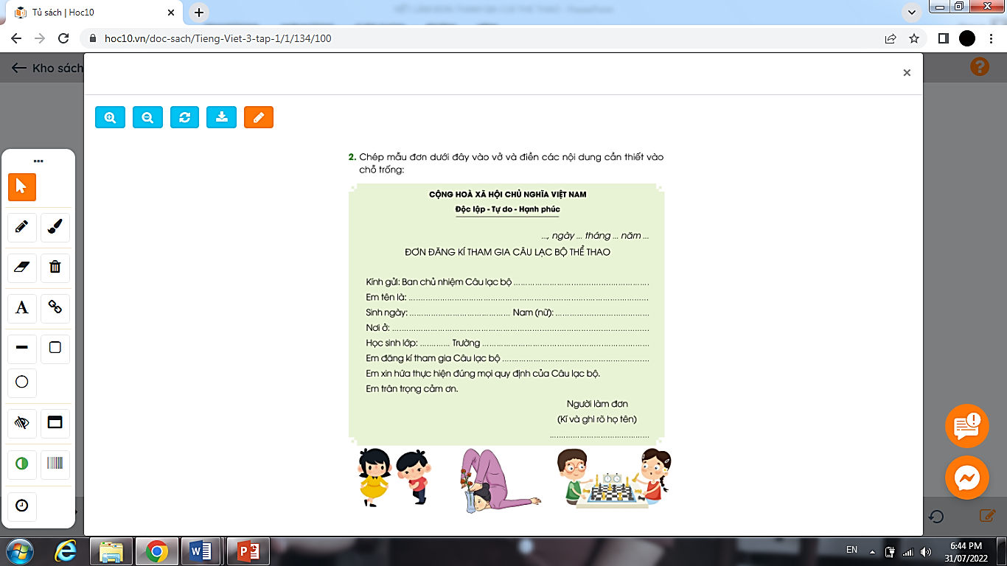
Thứ……ngày…..tháng…..năm…….
TIẾNG VIỆT
Bài viết 2: LÀM ĐƠN THAM GIA CÂU LẠC BỘ THỂ THAO
2. Chép mẫu đơn dưới đây vào vở và điền các nội dung cần thiết vào chỗ trống

Slide 7
Thứ……ngày…..tháng…..năm…….
TIẾNG VIỆT
Bài viết 2: LÀM ĐƠN THAM GIA CÂU LẠC BỘ THỂ THAO
2. Chép mẫu đơn dưới đây vào vở và điền các nội dung cần thiết vào chỗ trống
CỘNG HOÀ XÃ HỘI CHỦ NGHĨA VIỆT NAM
Độc lập - Tự do – Hạnh phúc
Hà Nội, ngày 5 tháng 12 năm 2022
ĐƠN ĐĂNG KÍ THAM GIA CÂU LẠC BỘ THỂ THAO
Kính gửi: Ban chủ nhiệm Câu lạc bộ cầu lông, Trường Tiểu học Bình Minh
Em tên là: Hoàng Anh Thư
sinh ngày: 22/4/2014 Nam (nữ): Nữ
Nơi ở: 215 đường Nguyễn Trãi, quận Thanh Xuân, Hà Nội
Học sinh lớp: 2A6 Trường Tiểu học Bình Minh
Em đăng kí tham gia Câu lạc bộ cầu lông.
Em xin hứa thực hiện đúng mọi quy định của Câu lạc bộ.
Em trân trọng cảm ơn.
Người làm đơn
Thư
Hoàng Anh Thư

Slide 8
Thứ……ngày…..tháng…..năm…….
TIẾNG VIỆT
Bài viết 2: LÀM ĐƠN THAM GIA CÂU LẠC BỘ THỂ THAO
Chia sẻ bài viết trước lớp.
Chúng ta cùng nhau chia sẻ bài viết của mình trước lớp

Slide 9

XIN CHÂN THÀNH CẢM ƠN
QUÝ THẦY CÔ GIÁO VÀ CÁC EM
Notes:
9

